Slide 1
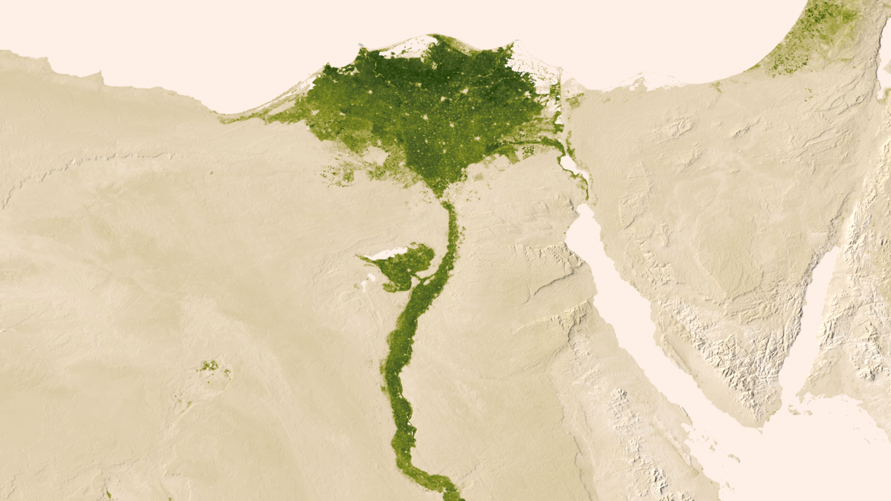
§5. Возникновение Древнеегипетского государства
Древний Восток — родина первых цивилизаций, где возник Египет рядом с Нилом.
100ballnik.com

Slide 2
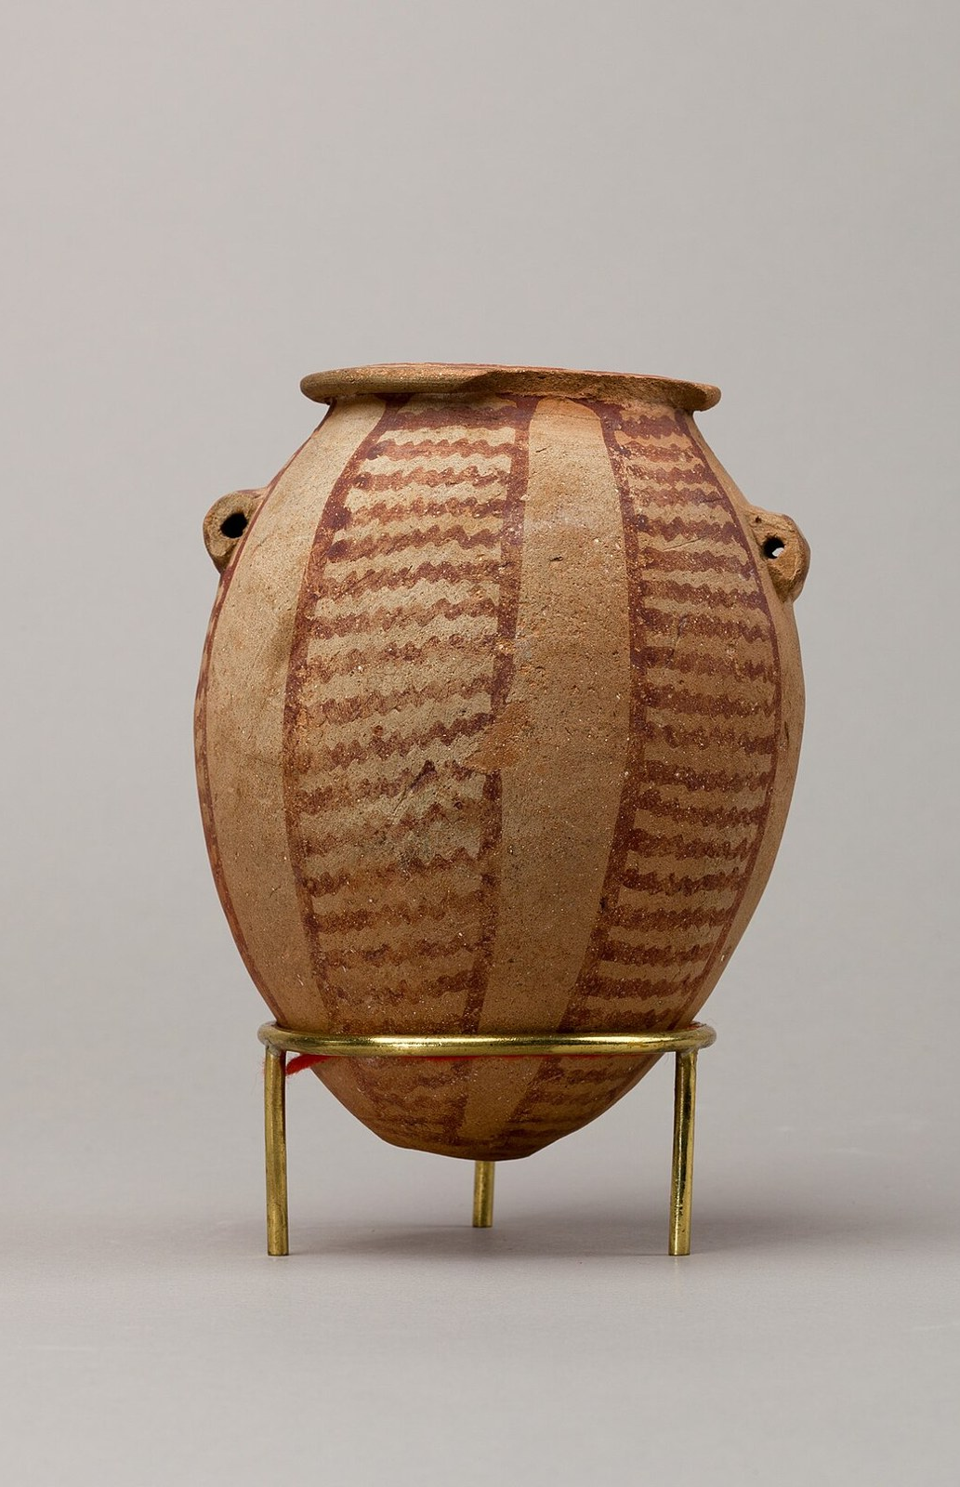
стр. 38 ознакомьтесь с основными понятиями, вопросом урока
Что такое цивилизация?
Цивилизация — это образ жизни, когда люди живут в городах, занимаются ремёслами и создают письменность для общения и записи важных событий в своей истории.
Важной частью цивилизации являются большие города с храмами, которые служат центрами веры, где люди собираются на праздники и обряды, а также плодородная земля, как в Египте вдоль Нила, поддерживает их жизнь.
100ballnik.com

Slide 3
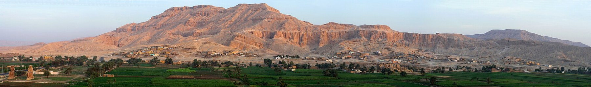
Природа и жизнь у Нила
Плодородие чёрной земли
Пустыня и орошение
Ежегодные разливы Нила приносили вещество, которое делало почву плодородной и удобной для земледелия. Именно поэтому земля называлась «чёрной».
Вокруг долины простиралась «красная» пустыня. Египтяне строили дамбы и каналы, чтобы равномерно разводить воду, пользуясь устройствами, как шадуф.
100ballnik.com

Slide 4
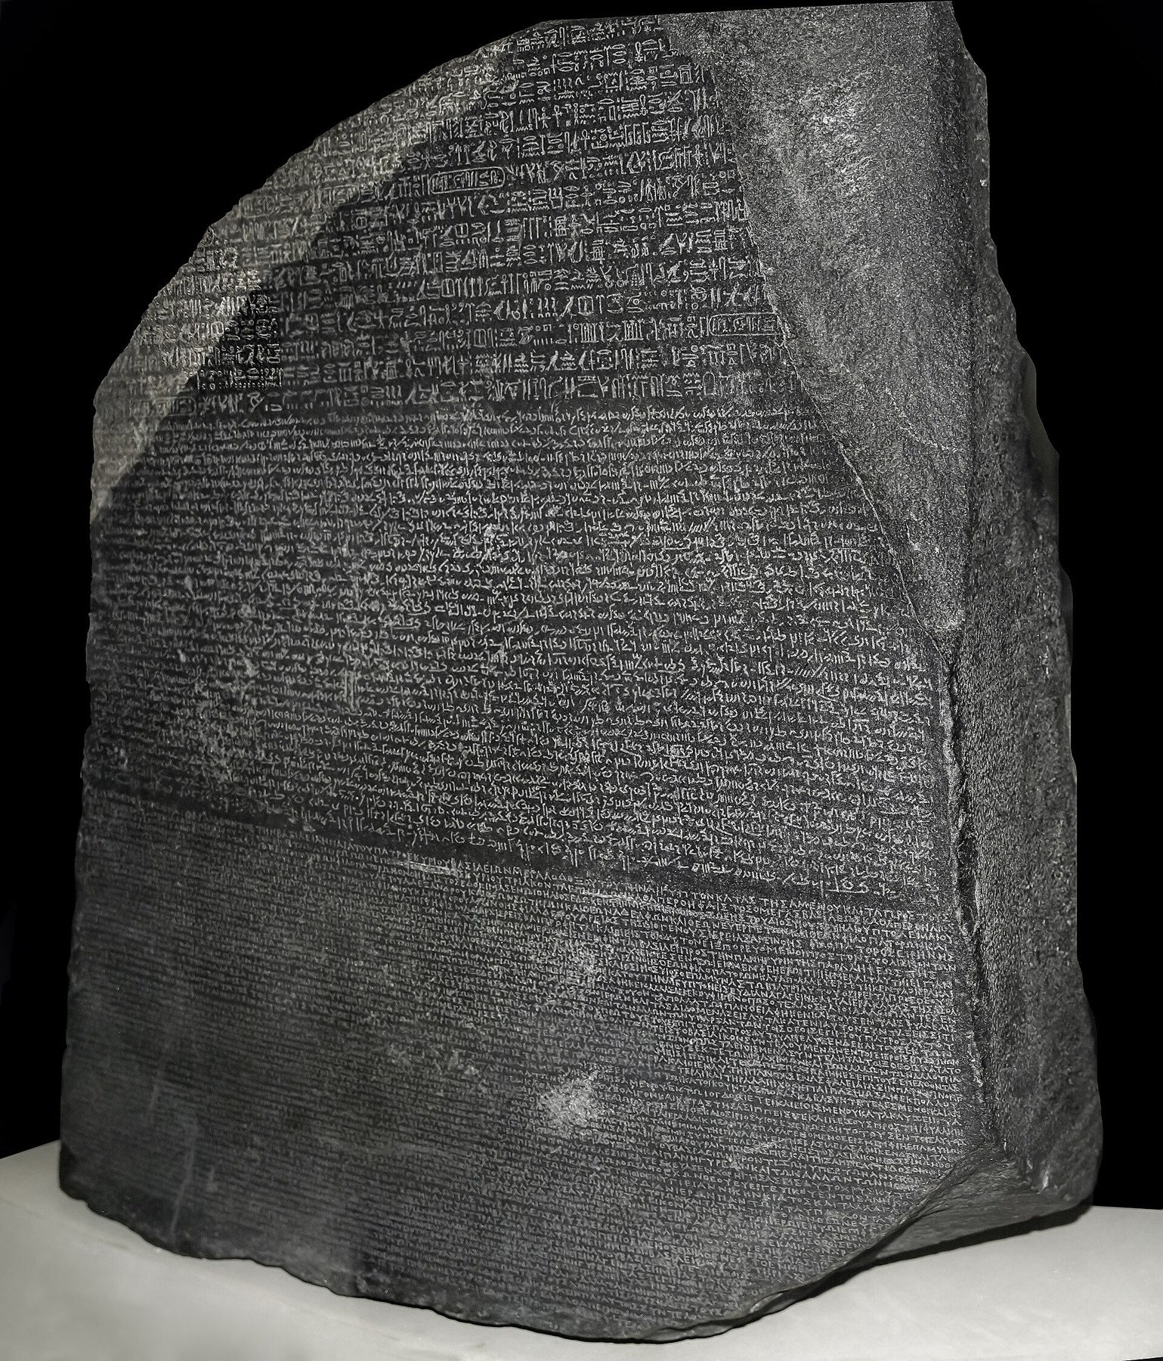
Открытие Египта и Розеттский камень
В 1798 году Наполеон вместе с учёными привёз в Египет ценные находки, среди которых был Розеттский камень. Он позволил расшифровать древние письма.
Благодаря этому открытию узнали много о культуре, обычаях и верованиях египтян, что подтвердил историк Геродот в своих трудах.
100ballnik.com

Slide 5
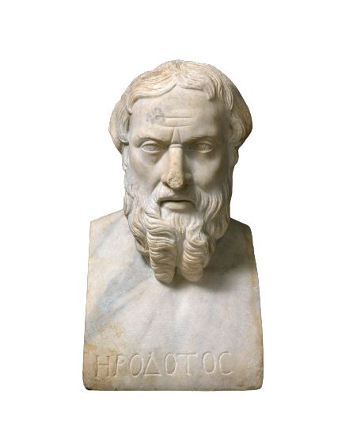
Геродот о Древнем Египте
01
1. Около 450 года до н.э. Геродот посетил Египет и подробно описал природу, обычаи, и религиозные верования местных жителей.
02
2. Его записи включают важные легенды и исторические сведения, помогая понять образ жизни и духовность древних египтян.
100ballnik.com

Slide 6
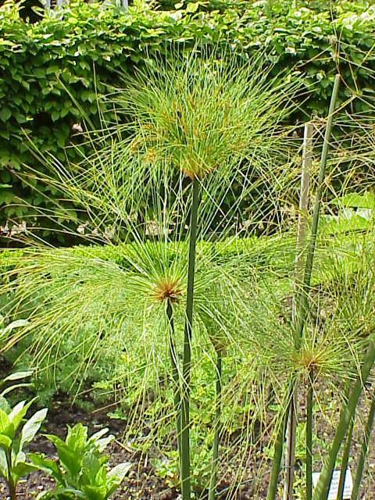
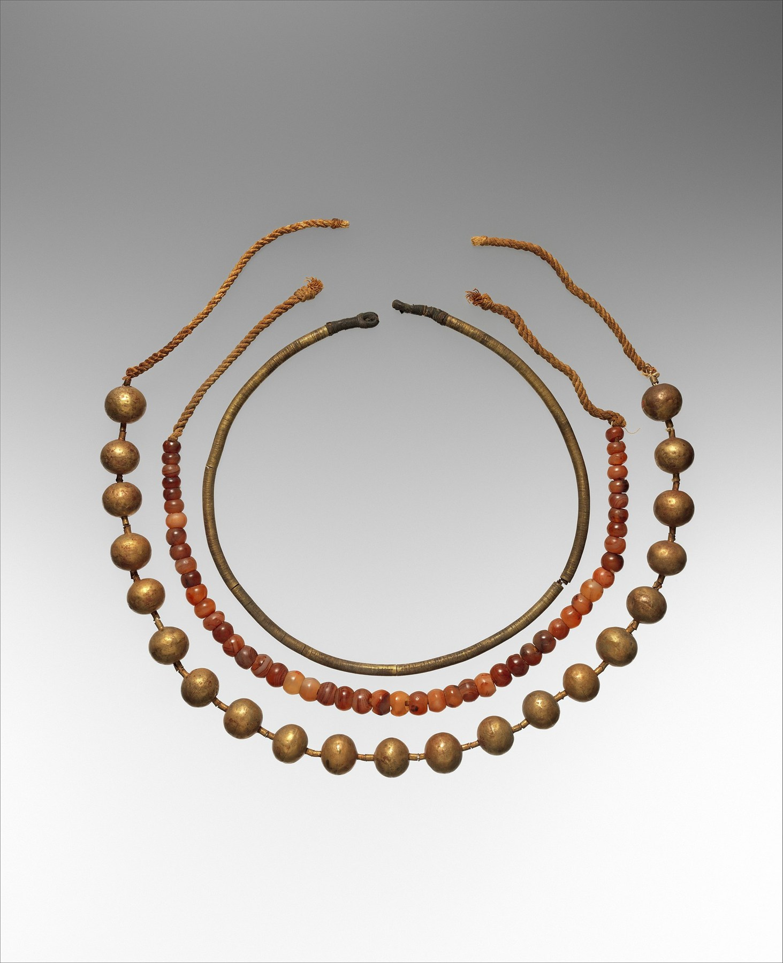
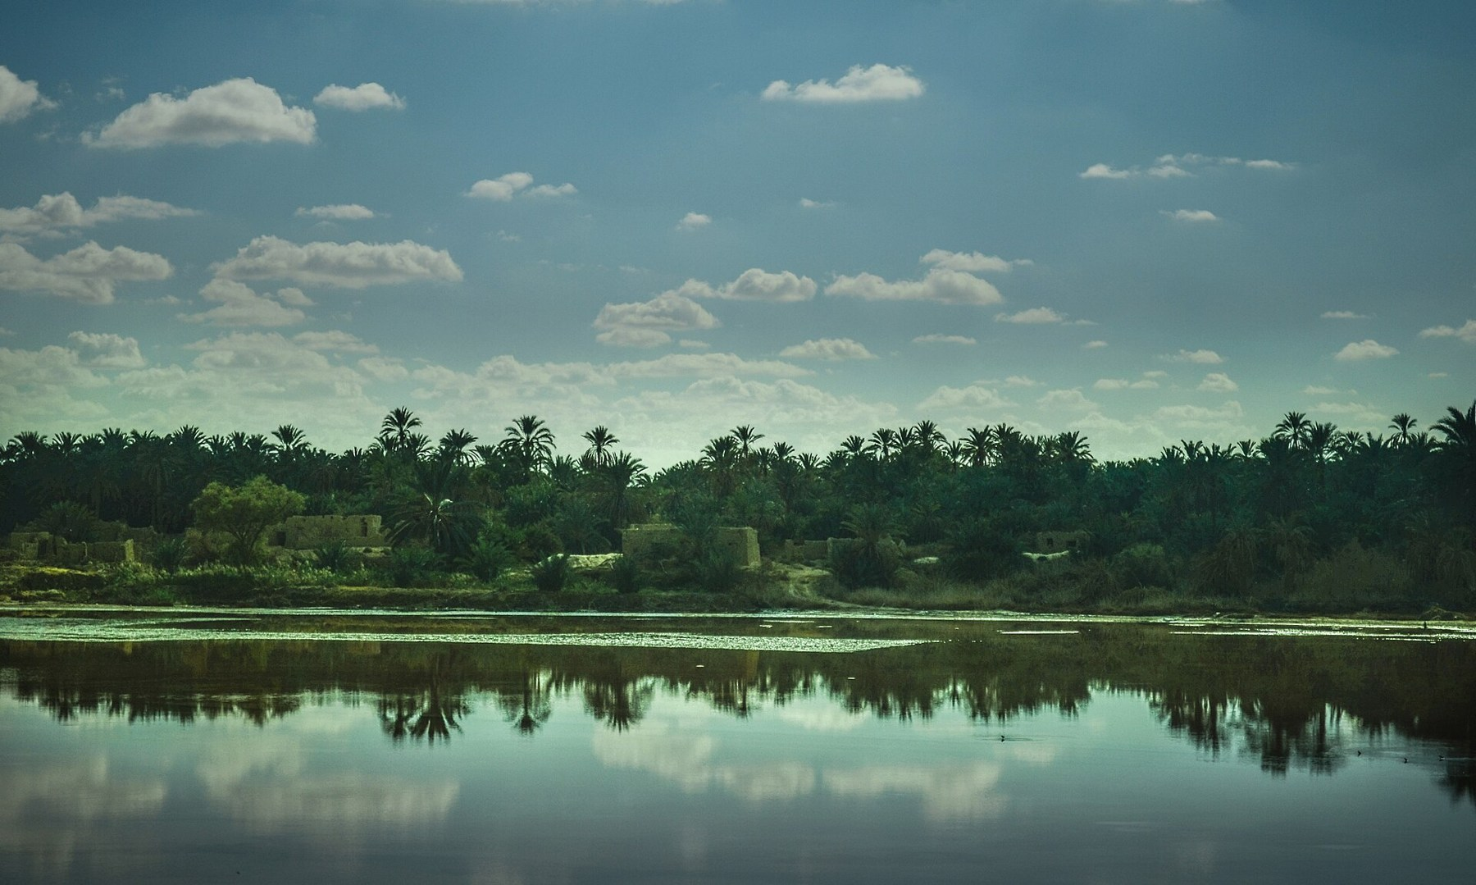
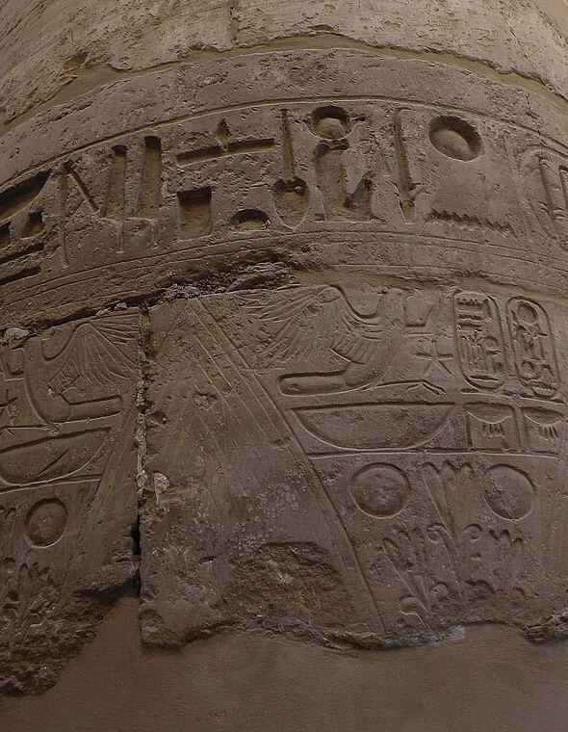
Ресурсы и природа Египта
Растения Нила
Минералы пустыни
Вдоль реки росли пальмы, акации, виноград и папирус, который египтяне использовали для письма.
В пустынях добывали медь, золото и полудрагоценные камни для изготовления украшений и инструментов.
Оазисы
Строительный материал
Оазисы служили источниками воды и зелени в пустынной местности, поддерживая жизнь в регионе.
Песчаник и драгоценный камень применяли для возведения дворцов, храмов и других важных сооружений.
100ballnik.com

Slide 7
Образование Египетского государства
Появление номов
Вражды между номами
Объединение
Создание столицы
Около 4000 лет до н.э. в долине Нила возникли племенные объединения — номы, которых было около сорока.
Долгое время между номами продолжались конфликты и войны за территории и ресурсы региона.
Около 3000 лет до н.э. царь Мина объединил Верхний и Нижний Египет, положив конец межномовым враждам.
Был основан Мемфис – столица единого государства, централизовавшая управление и укреплявшая власть фараона.
100ballnik.com

Slide 8
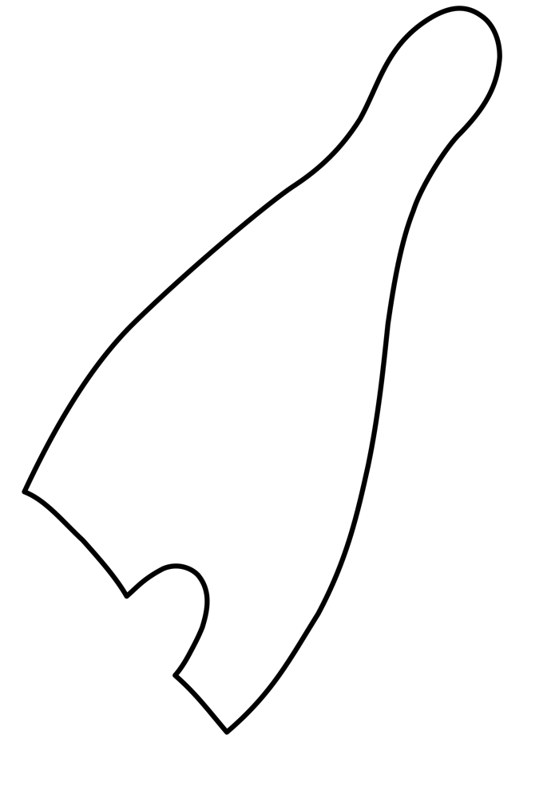

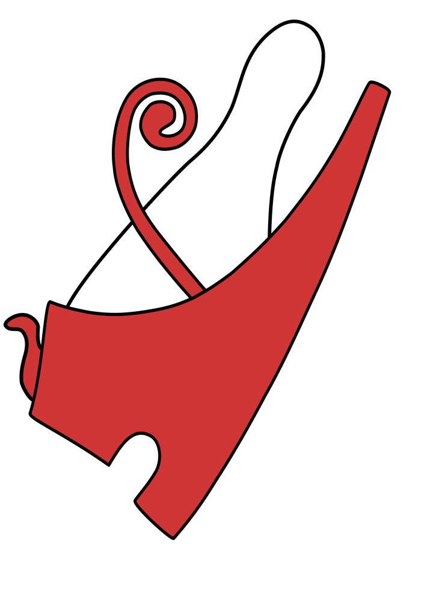
Значение корон и политика единства в Древнем Египте
Короны Верхнего и Нижнего Египта
Создание столицы Мемфис
Фараон Мина основал столицу Мемфис, откуда правил обеими землями, укрепляя власть и объединяя государство в одно целое.
Правители Верхнего Египта носили белую корону, а Нижнего — красную. Объединённый фараон сочетал обе короны, показывая единство двух земель.
100ballnik.com

Slide 9
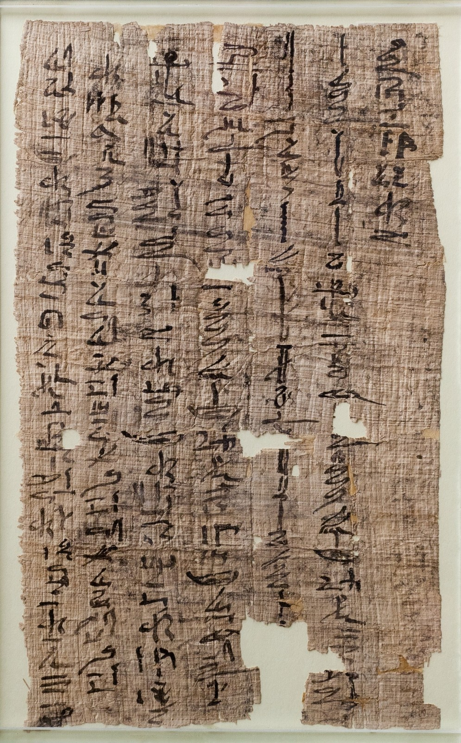
Изготовление папируса
Технология производства
Египтяне разрезали стебли папируса на полоски, укладывали их крест-накрест и прессовали, чтобы получить плотные листы.
Значение для письменности
Полученные листы сворачивали в свитки, что позволило сохранять и распространять письменные тексты и знания.
100ballnik.com

Slide 10
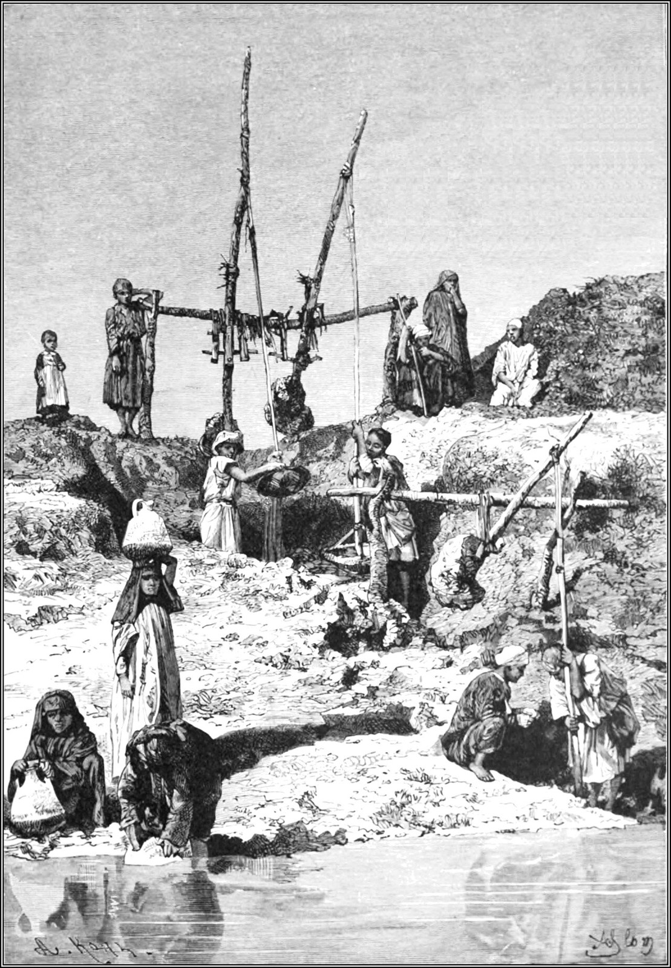
Сельскохозяйственные технологии
1. Египтяне строили дамбы и каналы для орошения полей, что обеспечивало стабильные урожаи на плодородной почве.
2. Для подъёма воды использовалось устройство шадуф, с помощью которого доставляли влагу на высотные участки и в поселения.
3. Ирригационные системы позволяли поддерживать жизнь в пустынных условиях и способствовали процветанию общества.
100ballnik.com

Slide 11
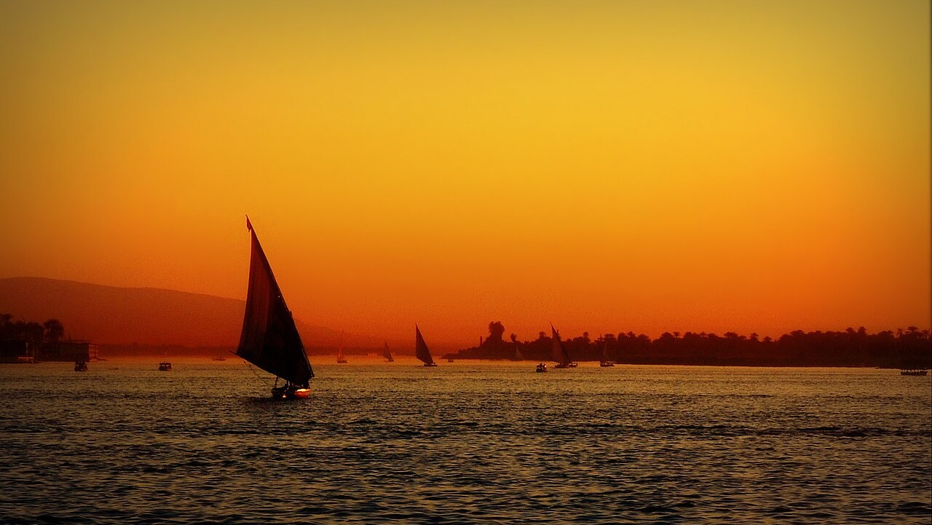
около 450
лет до н.э. Геродот описал древние гимны, воспевавшие Нил как источник жизни и защиты
Нил был священной рекой, поклонялись ему как богу, дарующему плодородие и дающему жизнь всему живому.
100ballnik.com

Slide 12
Географическое положение и значение дельты Нила
Дельта Нила – это треугольник рукавов реки перед её впадением в Средиземное море. Почва здесь богата плодородным илом, что обеспечивало изобилие урожая и рост населения.
Расположение дельты стало сердцем Нижнего Египта, важнейшим регионом для торговли и развития государства, связывая внутренние территории с морскими путями.
100ballnik.com

Slide 13
Общество Древнего Египта: города и ремёсла
01
02
Города становились центрами ремесел, где мастера изготавливали разнообразные изделия из металла, ткани и керамики для нужд общества и торговли.
Металлургия была важной отраслью, обеспечивавшей инструментами и оружием как повседневную жизнь, так и военные нужды страны.
03
04
Строительство храмов и дворцов символизировало мощь и религиозное значение фараонов, объединяя общество вокруг культовых сооружений.
Административное деление на номы позволяло организовать управление, сбор налогов и развитие культурных традиций по всему Египту.
100ballnik.com

Slide 14
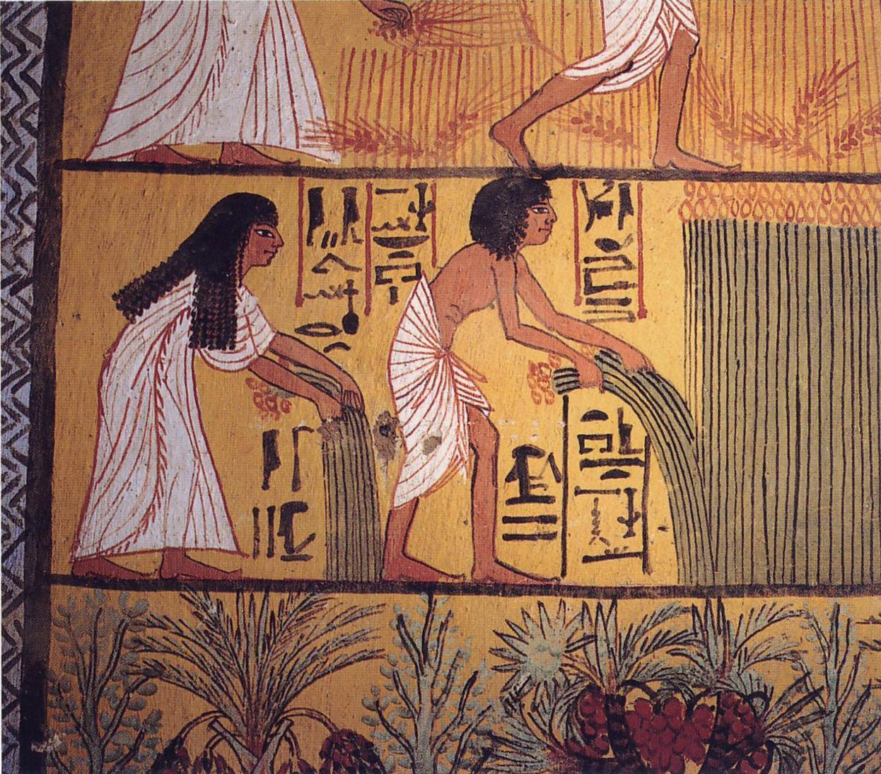
Природные ресурсы и их использование в экономике
Плодородная почва дельты
Добыча золота и камней
Оазисы и вода
Ил дельты Нила обеспечивал богатые урожаи, что стало основой продовольственного изобилия и экономической стабильности древних египтян.
Пустынные плато поставляли драгоценные металлы и полудрагоценные камни, которые использовались для украшений и ритуальных предметов.
Оазисы играли ключевую роль, обеспечивая влагой поселения в пустыне и поддерживая жизнь ремесленников и фермеров.
100ballnik.com

Slide 15
Природное явление | Значение для египтян
Разливы Нила
Пустыни
Оазисы
Растительность
Заполните таблицу «Природные условия Древнего Египта»
100ballnik.com

Slide 16
Заполните таблицу «Природные условия Древнего Египта»
Природное явление | Значение для египтян
Разливы Нила | Приносили плодородный ил, делали почву плодородной, позволяли собирать высокие урожаи
Пустыни | Служили естественной защитой от врагов, содержали полезные ископаемые (медь, камень, золото)
Оазисы | Были источниками воды и растительности в пустыне
Растительность | Давала материалы для строительства (папирус, пальмы), пищу (виноград, финики)
100ballnik.com

Slide 17
Древний Египет: наследие великой цивилизации
Природные богатства и река Нил создали основу для развития могущественной цивилизации, которая оставила неизгладимый след в истории и культуре человечества.
100ballnik.com

